Slide 1
Replikacija podataka kod MS SQL baze podataka (replication and mirroring)
Data
Mentor:
Prof. dr Aleksandar Stanimirović
Student:
Stefan Mladenović 1694

Slide 2
Sadržaj
Uvod
Transactional replication
Merge replication
Snapshot replication
Peer-to-peer replication
Mirroring

Slide 3
Uvod
Replikacija u SQL Serveru je skup tehnika za kopiranje i distribuciju podataka i objekata baze podataka iz jedne baze u drugu, kao i za sinhronizaciju između baza kako bi se održala konzistentnost podataka. To omogućava da se promene napravljene u jednoj bazi automatski primene i u drugim bazama.

Slide 4
Zašto replikacija?
Poboljšanje dostupnosti podataka
Skalabilnost
Distribucija opterećenja čitanja i pisanja

Slide 5
Vrste replikacija u SQL Serveru
Transakciona
Merge
Snapshot
Peer-to-peer

Slide 6
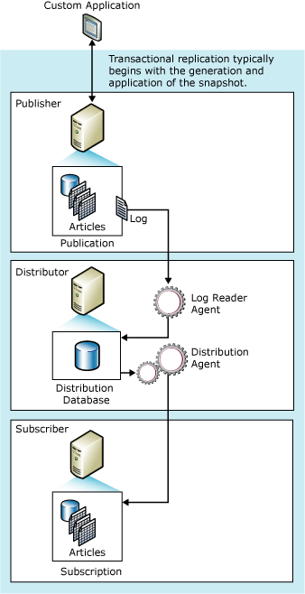
Transakciona replikacija
Osnovne komponente:
Publisher
Subscriber
Distributor
Glavni agenti:
Snapshot agent
Log Reader agent
Distribution agent

Slide 7
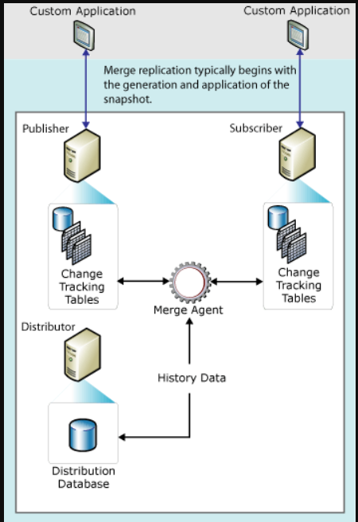
Merge replikacija
Sinhronizacija podataka među više baza koje vrše nezavisne izmene(Bidirekciona replikacija).
Glavna komponenta
Merge Agent

Slide 8
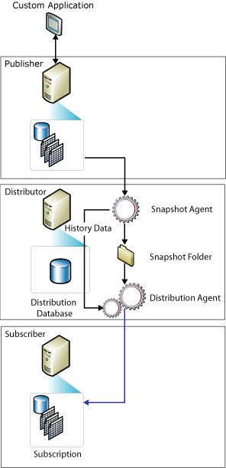
Snapshot replikacija
Snapshot replikacija kreira statične kopije podataka baze u unapred definisanim intervalima.
Prednosti:
Jednostavna za implementaciju i razumevanje.
Idealna za retke promene podataka.
Idealna za manje setove podataka.

Slide 9
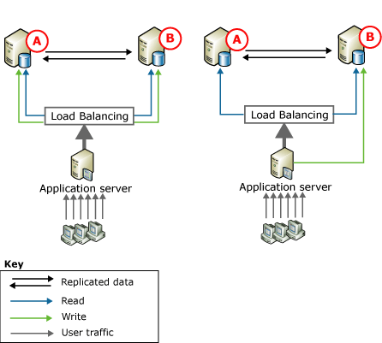
Peer-to-peer replikacija
Direktna replikacija između više baza bez centralnog distributora.
Promene napravljene u jednoj bazi automatski se repliciraju u sve ostale baze.
Visoka dostupnost
Balansiranje opterećenja

Slide 10
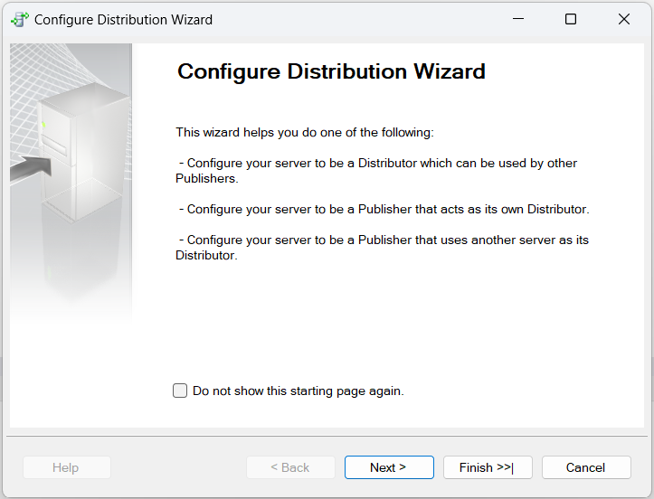
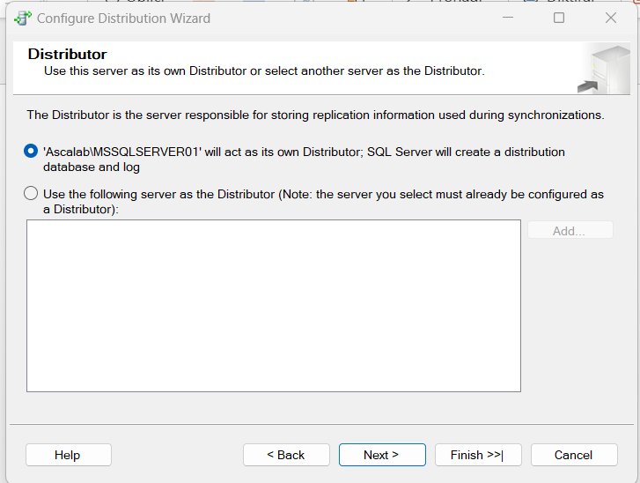
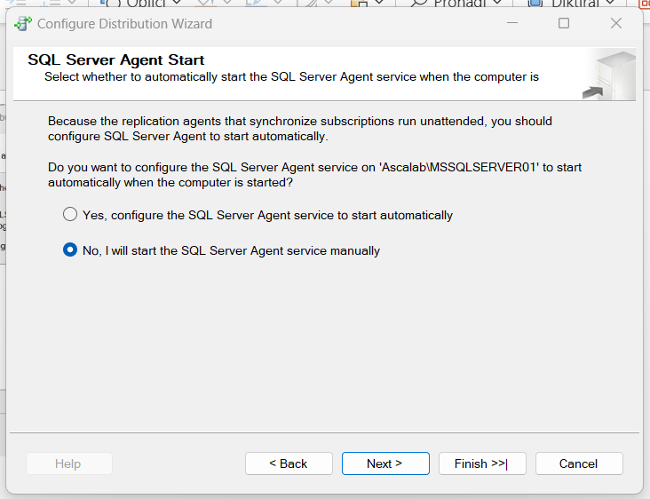
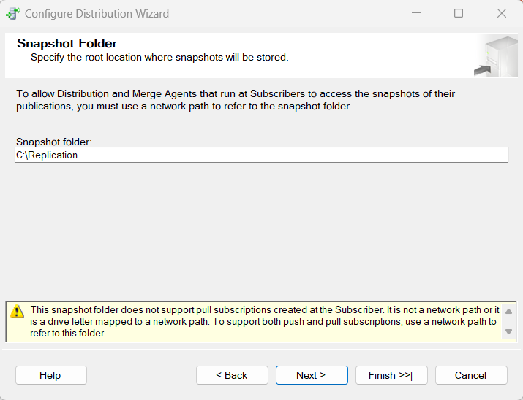
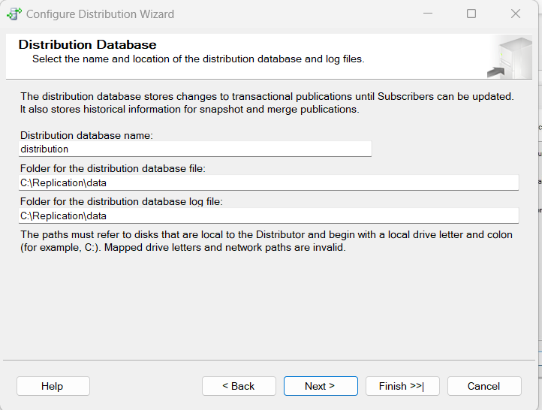
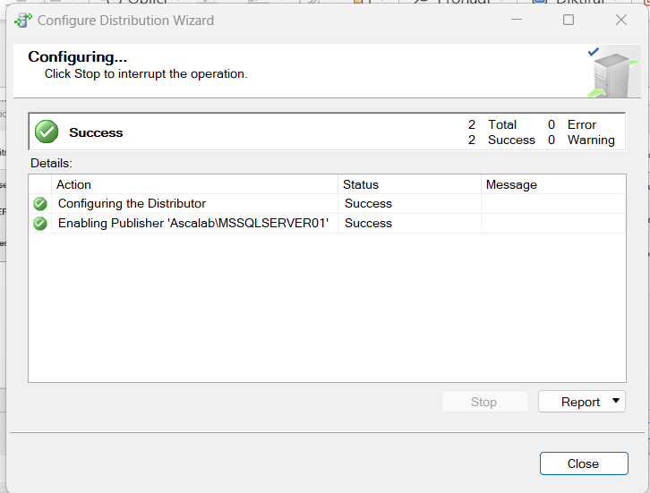

Slide 11
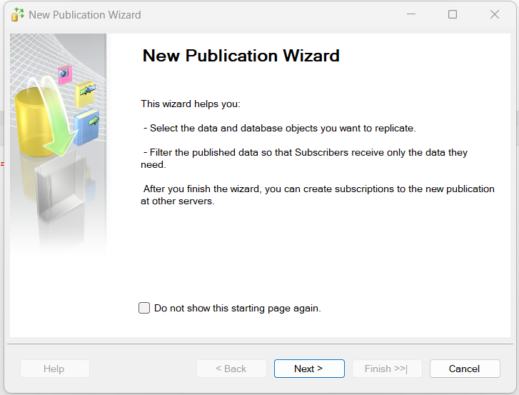
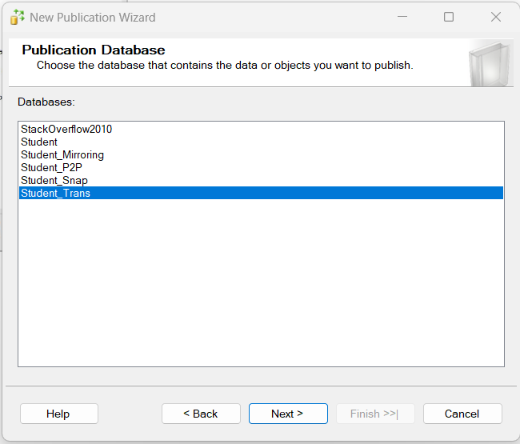
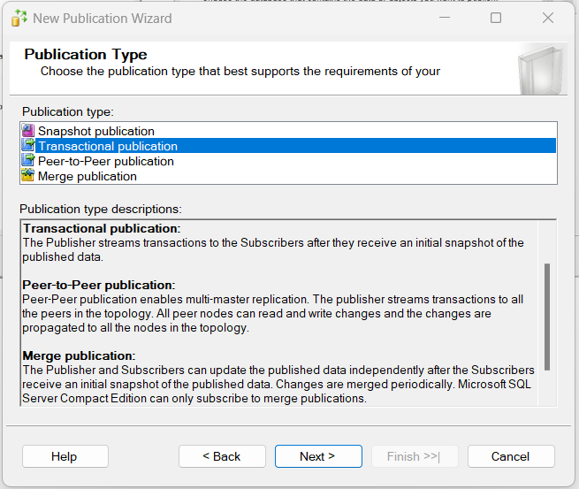
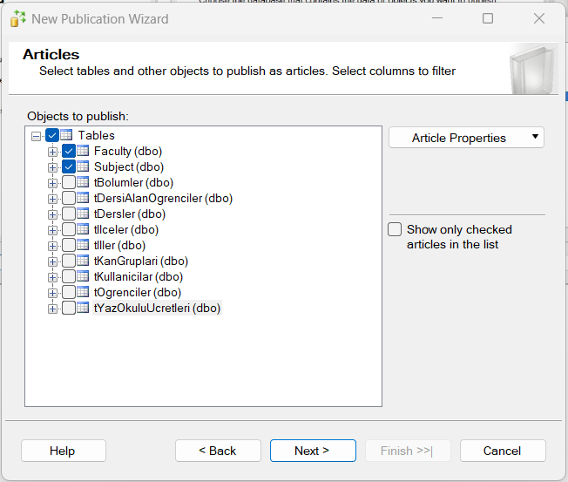
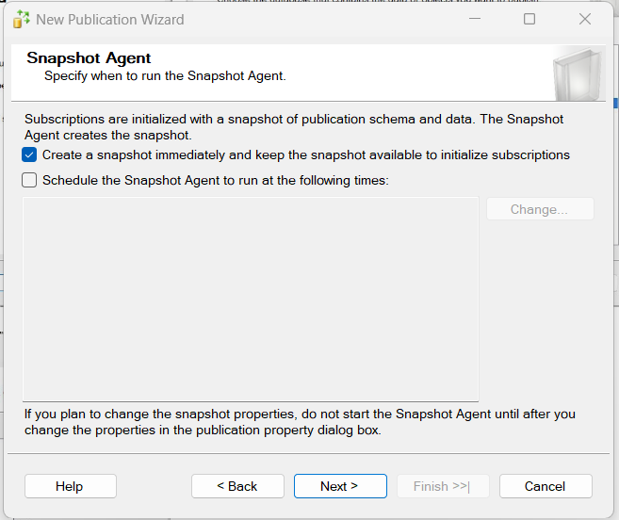
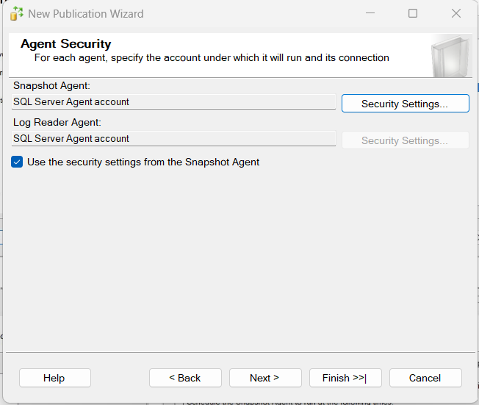

Slide 12
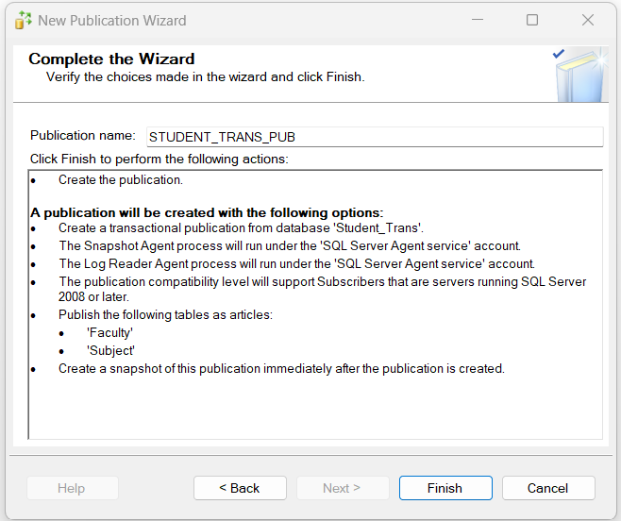
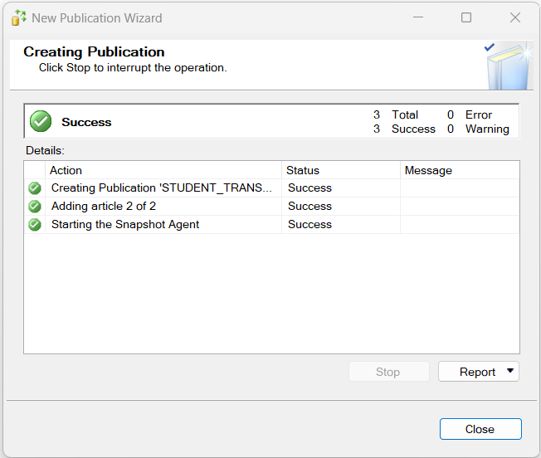

Slide 13
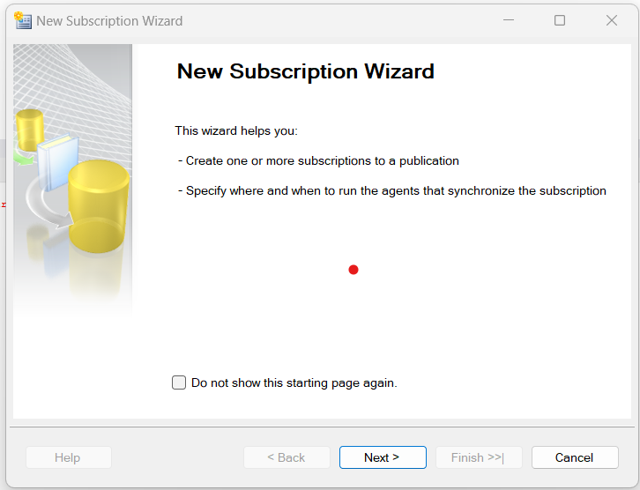
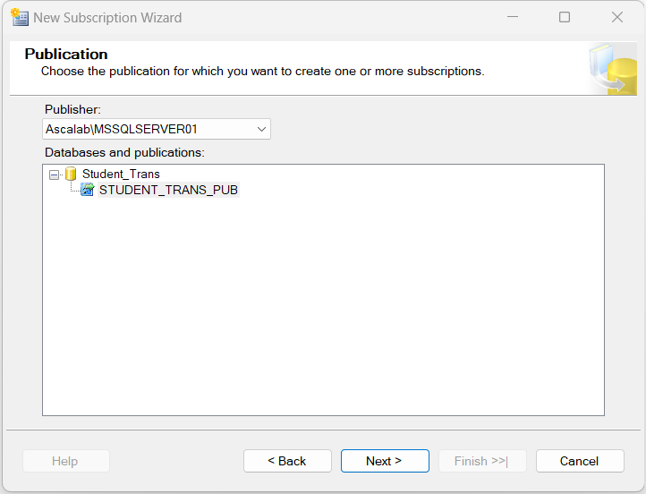
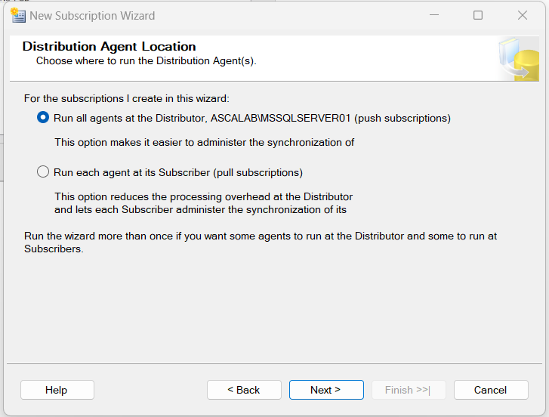
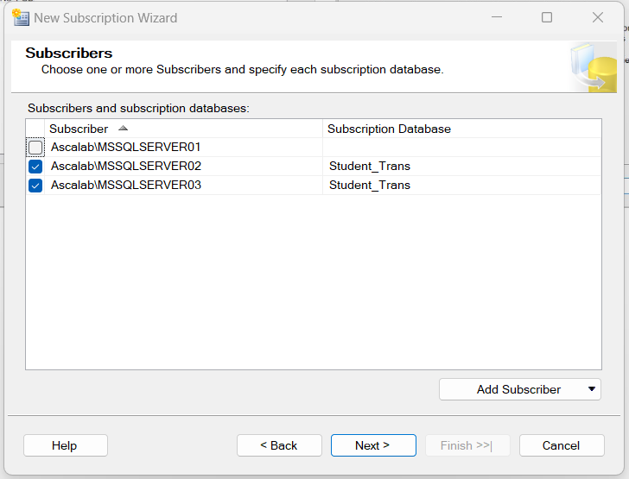
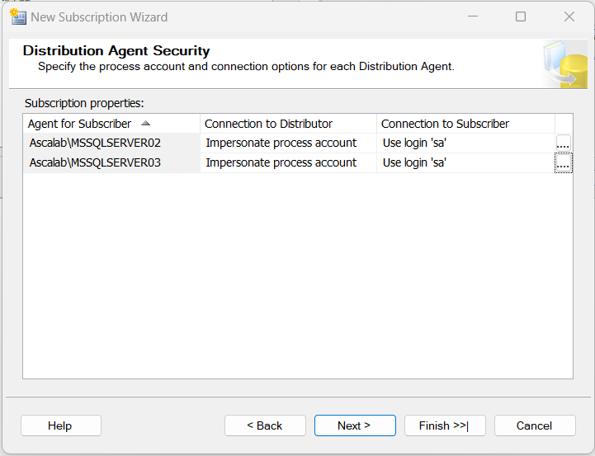
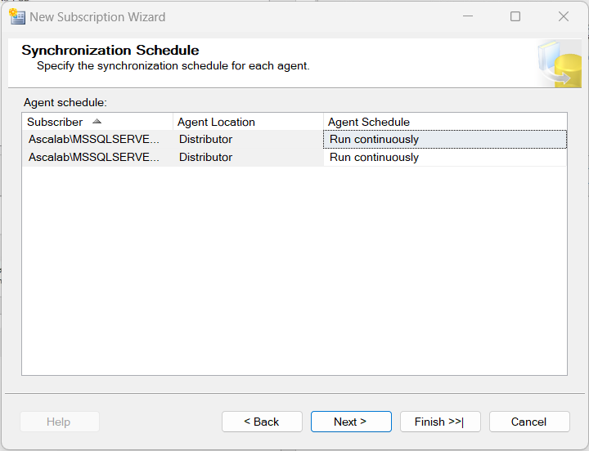

Slide 14
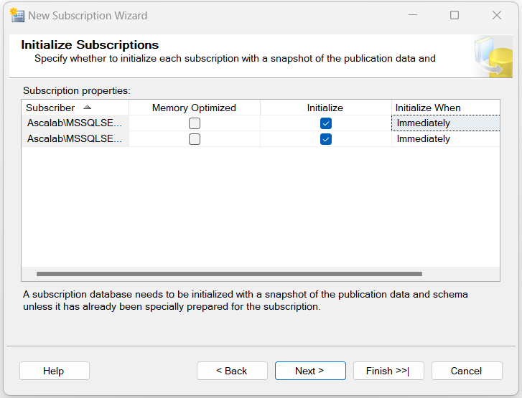
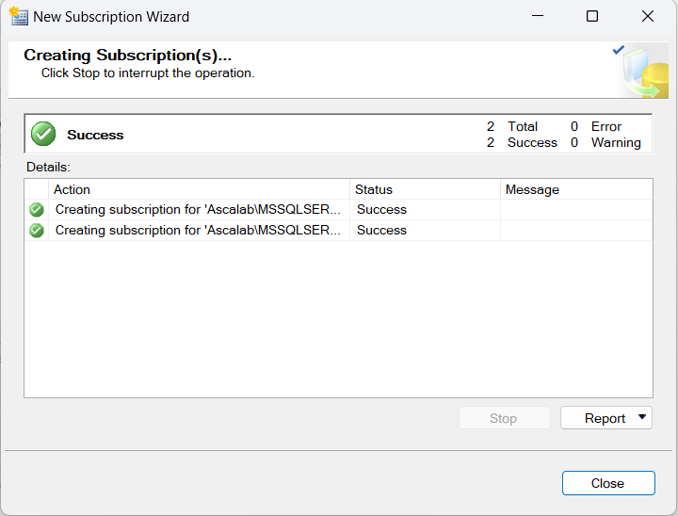

Slide 15
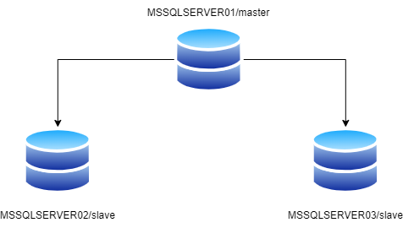
Arhitektura primera

Slide 16
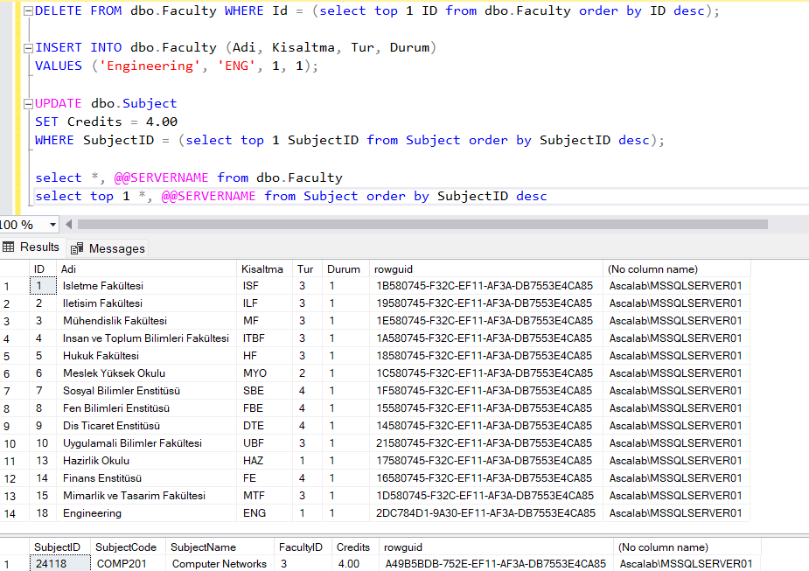
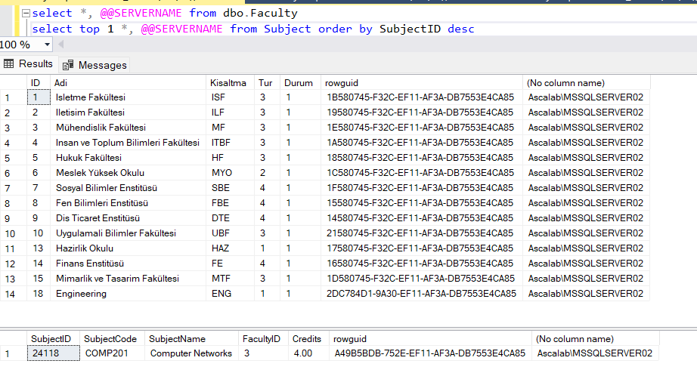
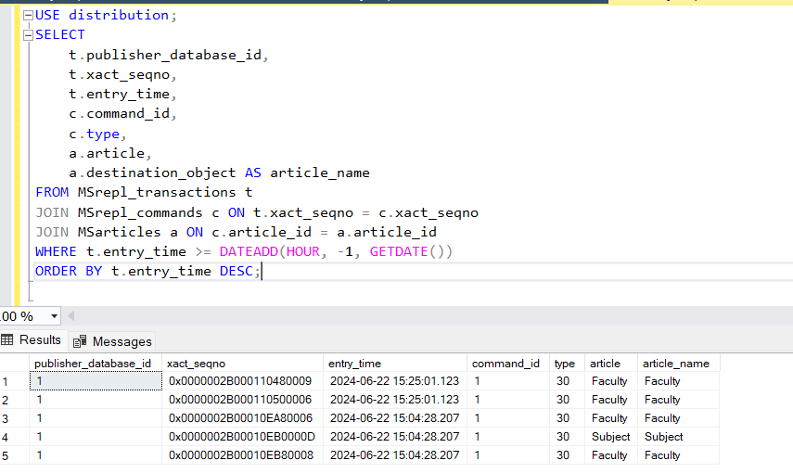

Slide 17
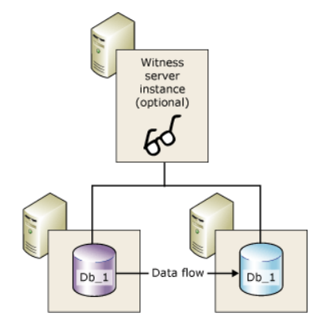
Database mirroring
Database Mirroring je tehnologija visokog stepena dostupnosti i rešenja za oporavak od otkaza u SQL Serveru.
Komponente:
Principal server
Mirror server
Witness server

Slide 18
Database mirroring
Modovi rada:
High-Safety mode (sa i bez automatskog prebacivanja):
Sinhroni način rada gde transakcije moraju biti zapisane na Mirror serveru pre nego što budu potvrđene na Principal serveru.
Sa automatskim prebacivanjem (Automatic Failover). Zahteva Witness server.
Bez automatskog prebacivanja (Manual Failover). Ne zahteva Witness server.
High-Performance mode:
Asinhroni način rada gde transakcije nisu odmah zapisane na Mirror serveru, što omogućava brže performanse, ali sa rizikom od gubitka podataka u slučaju otkaza.

Slide 19
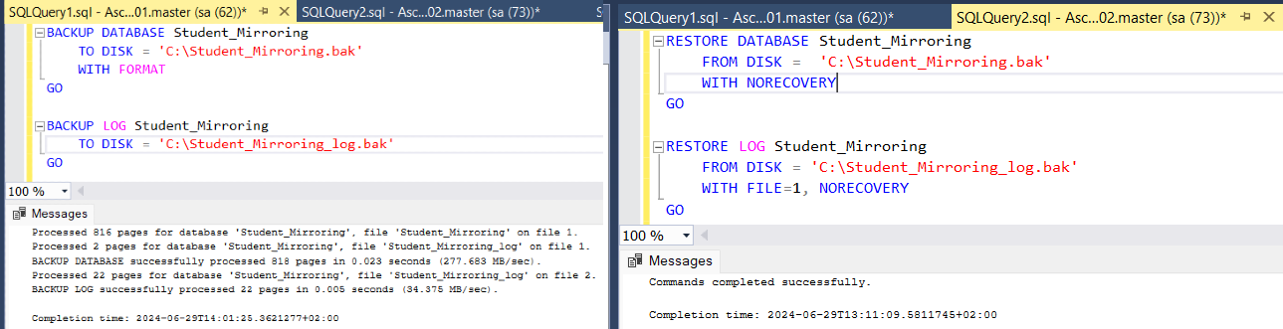
Konfiguracija database mirroring

Slide 20
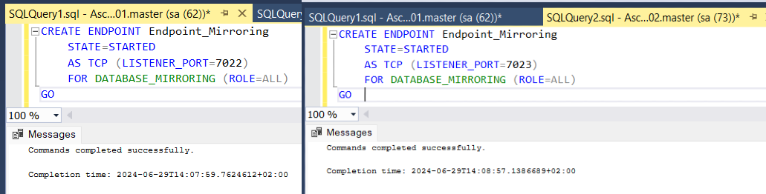
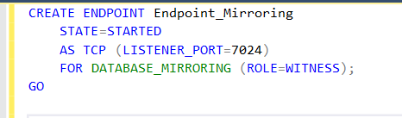
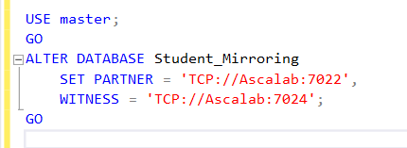
Konfiguracija database mirroring

Slide 21
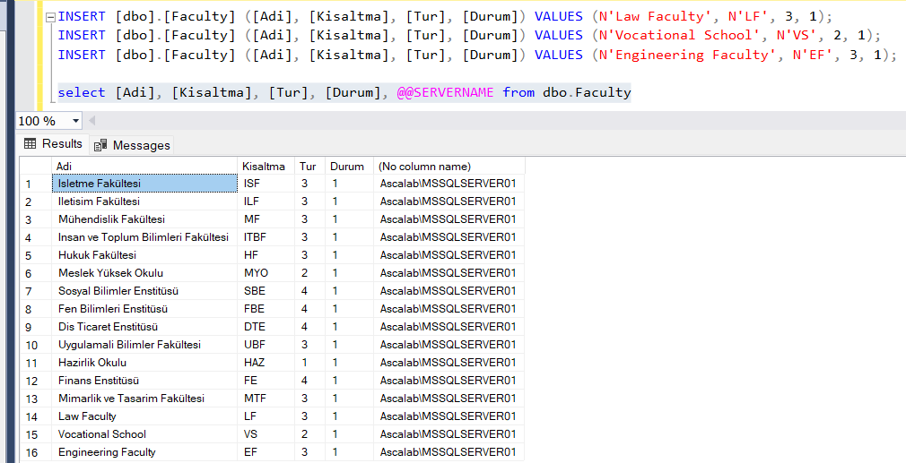
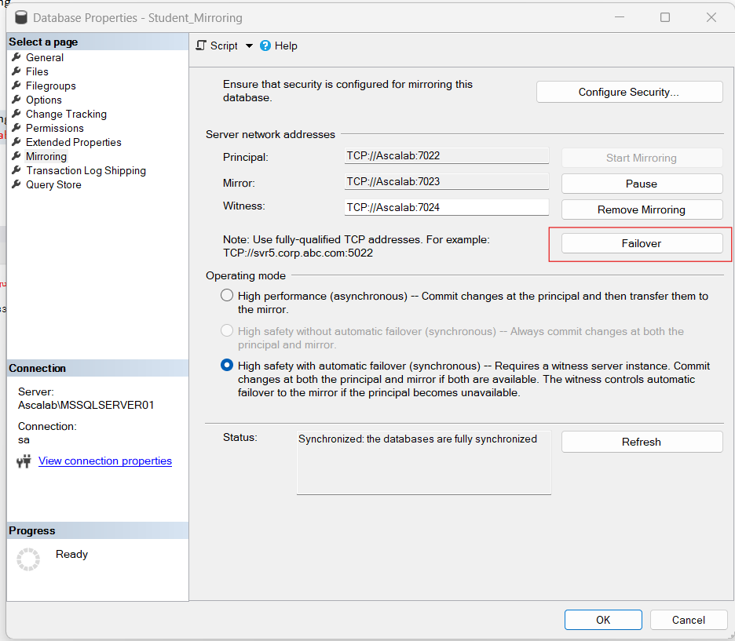
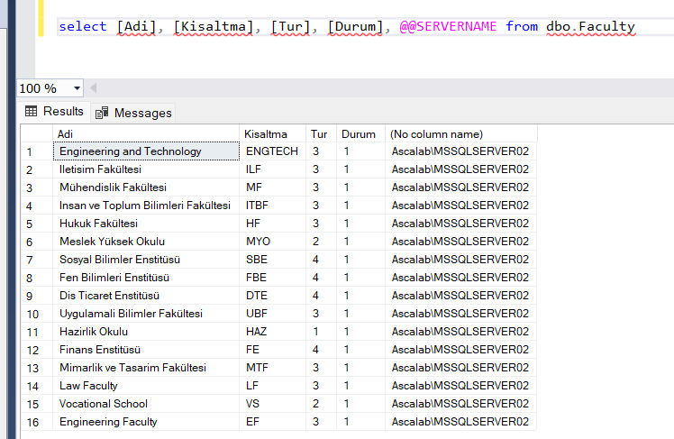

Slide 22

Hvala na pažnji!

